Slide 1
UD2.1 – Fundamentos de Kotlin
2º CFGS Desarrollo de Aplicaciones Multiplataforma
2023-24

Slide 2
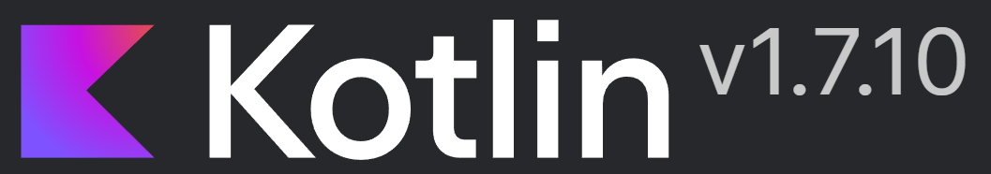
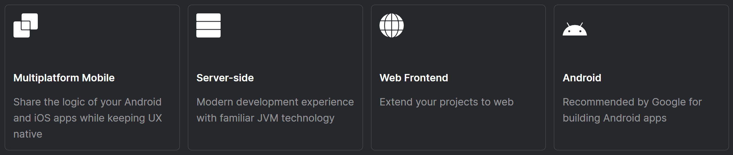
1.- Introducción
En un principio Java fue el lenguaje de programación para Android.
En 2017 Google nombró a Kotlin como lenguaje oficial para Android equiparándolo con Java.
Kotlin tiene soporte oficial de Google y se incorpora en Android Studio.

Slide 3
1.- Introducción
Algunas características de Kotlin:
Lenguaje multiplataforma y multipropósito.
Se compila sobre JVM por lo que es totalmente compatible con Java y sus librerías (llamadas a Java desde Kotlin y viceversa).
Lenguaje orientado a objetos (POO).
Es un lenguaje conciso, evita código innecesario (hasta un 40% menos).
Es Null Safety, gestiona los nulos de forma segura y evitando errores NullPointerException.
Extraoficialmente se puede decir que es como Java al estilo de Python (sus ventajas).

Slide 4
1.- Introducción
En la documentación oficial se puede encontrar todo lo necesario sobre el lenguaje Kotlin: https://kotlinlang.org/docs/basic-syntax.html
También está disponible una plataforma para aprender Kotlin mediante ejemplos: https://play.kotlinlang.org/byExample/overview

Slide 5
1.- Introducción
En el curso se usará Kotlin como lenguaje de programación para Android.
Al ser Kotlin un lenguaje multipropósito se pueden desarrollar aplicaciones Android, de escritorio, web, para consola…
En esta unidad se verán los fundamentos y la sintaxis de Kotlin para más adelante poder usar el lenguaje dentro de Android Studio y desarrollar aplicaciones móviles Android.
Así, si se quieren crear scripts Kotlin y probarlos se debe tener un JDK de Java instalado y usar el entorno de desarrollo IntelliJ IDEA.

Slide 6
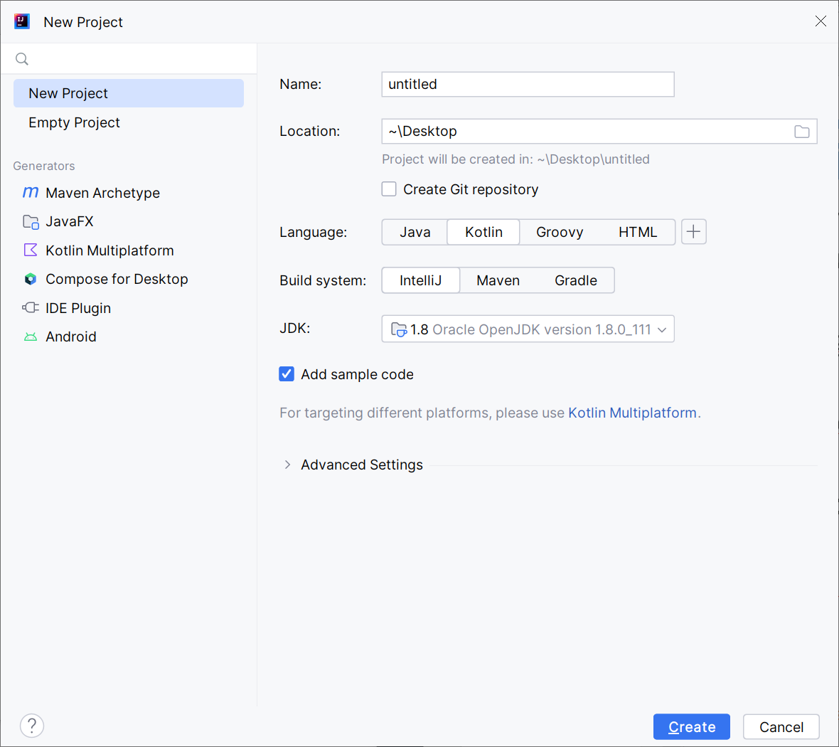
2.- Ejecutar código Kotlin
Teniendo un JDK de Java instalado en el ordenador, en IntelliJ IDEA se debe crear un proyecto con las siguientes opciones:
Language: Kotlin
Build system: IntelliJ
JDK: la que se tenga instalada
Add sample code: marcada

Slide 7
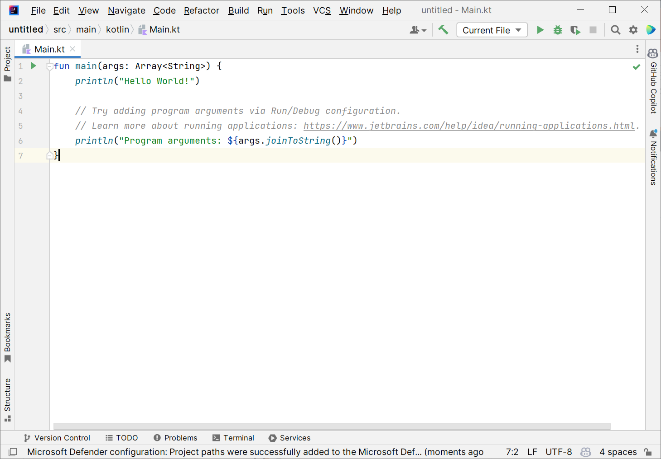
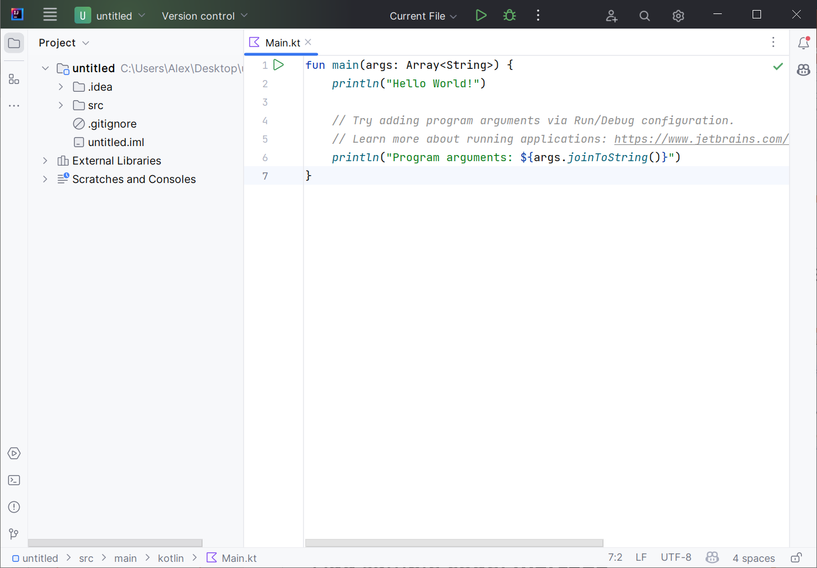
2.- Ejecutar código Kotlin
IntelliJ IDEA ha añadido una nueva interfaz, se puede usar cualquiera:
Antigua: Nueva:

Slide 8
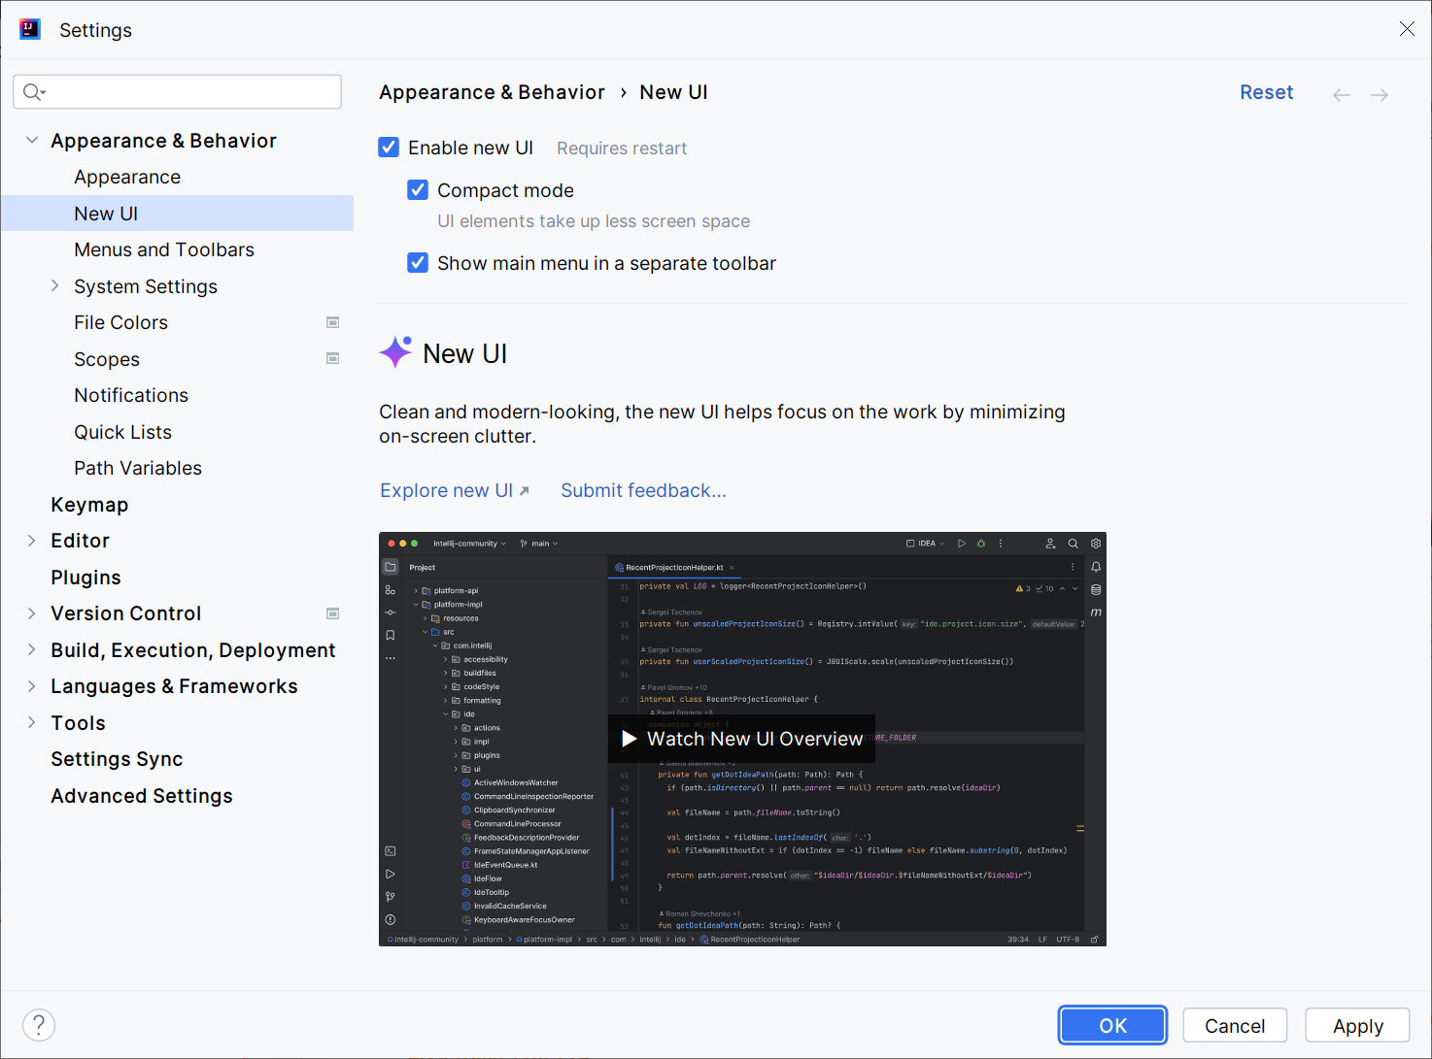
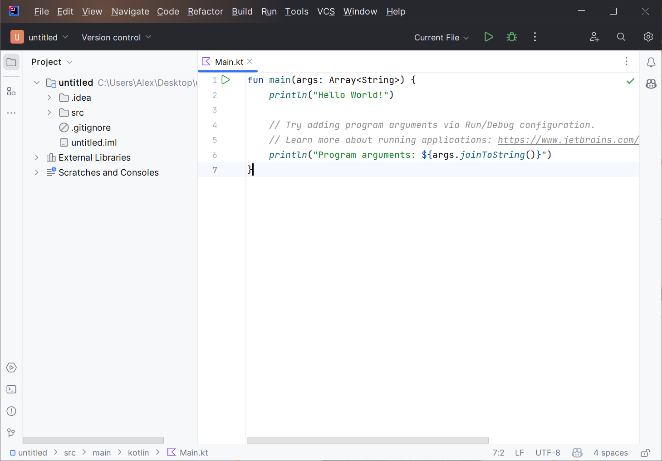
2.- Ejecutar código Kotlin
Si se quiere tener siempre visible la barra de menú en la nueva interfaz:
File → Settings

Slide 9
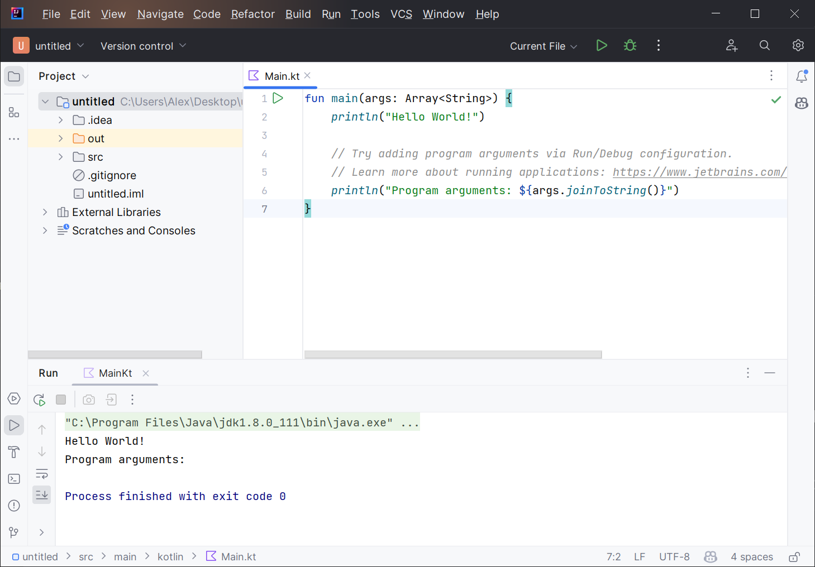
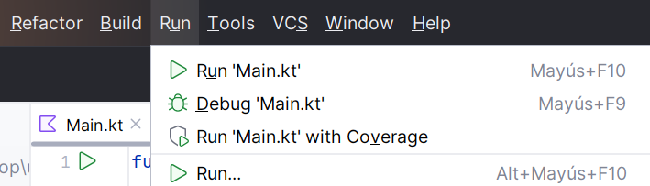
2.- Ejecutar código Kotlin
Para ejecutar un programa en IntelliJ IDEA hay varias formas de hacerlo.

Slide 10
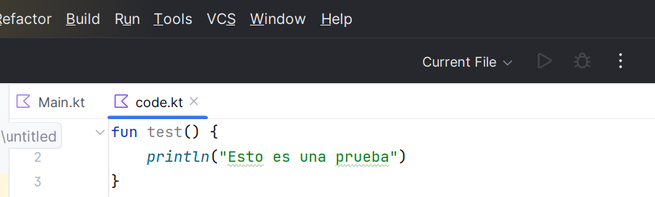
2.- Ejecutar código Kotlin
Al ejecutar un proyecto en Kotlin se ejecuta la función main del archivo que está activo.
Si hubiera más archivos con funciones con el nombre main solo se ejecutará la del archivo activo.
Si en un archivo no hay función main cuando esté activo el archivo no estará activo el icono Run.
En el ejemplo se ejecutará la función main del archivo Main.kt.

Slide 11
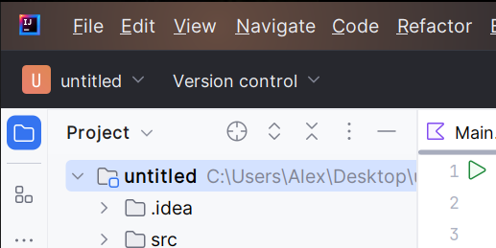
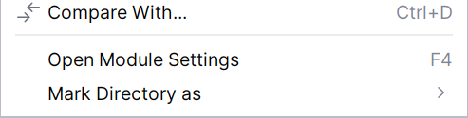
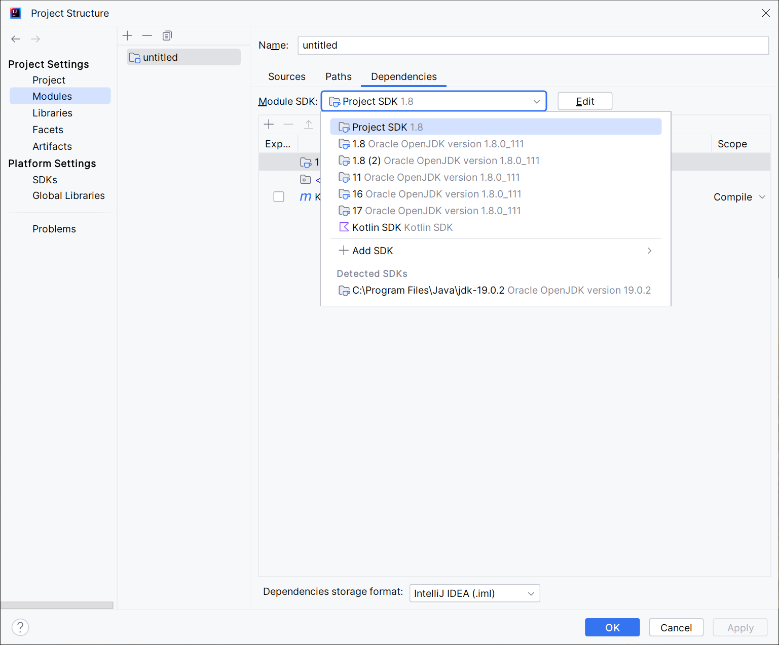
2.- Ejecutar código Kotlin
En ocasiones la opción run está desactivada, apareciendo el icono play de color gris.
Para solucionar esto se deben seguir los siguientes pasos:
Encima de la carpeta del proyecto hacer clic derecho.
Seleccionar la opción Open Module Settings.
Seleccionar la pestaña Dependencies.
En el apartado Module SDK cambiar la SDK seleccionada.
Ahora el icono run debería aparecer activado (verde).

Slide 12
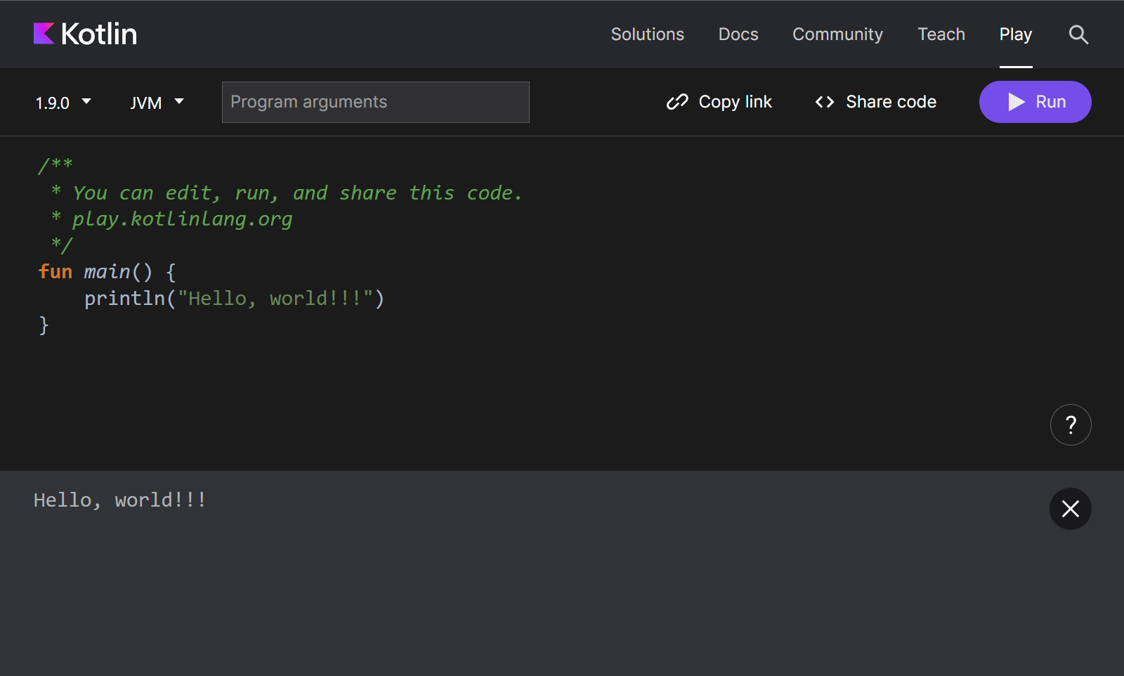
2.- Ejecutar código Kotlin
También se pueden probar scripts de Kotlin en el enlace oficial: https://play.kotlinlang.org/

Slide 13
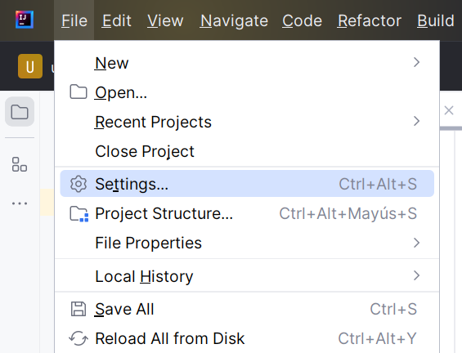
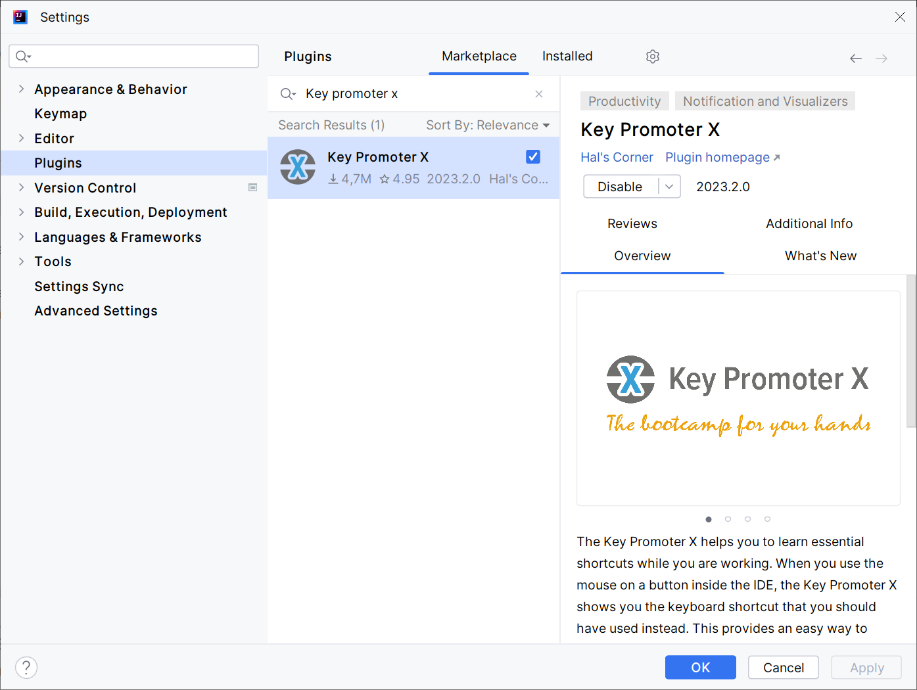
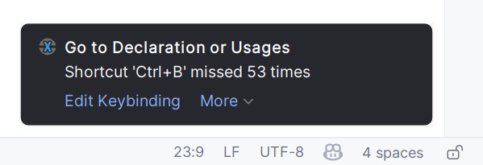
2.- Ejecutar código Kotlin
IntelliJ IDEA dispone de plugins para ayudar a los programadores y mejorar la productividad.
Por ejemplo, Key Promoter X cuando se usa el ratón muestra abajo a la derecha el atajo de teclado de esa acción.

Slide 14
¡Advertencia!
El curso pasado se estudió el módulo Programación.
Por esa razón muchos conceptos se contemplarán como conocidos en los ejemplos antes incluso de ver cómo se usan en Kotlin.
Entre ellos pueden estar:
control de flujo (if, for…).
funciones.
programación orientada a objetos.
los accesos a propiedades de objetos.
las llamadas a funciones/métodos.
excepciones.
…

Slide 15
3.- Guía de estilo Kotlin
En todo lenguaje de programación es importante que el código sea legible.
Las plataformas oficiales suelen crear guías de estilo para que los desarrolladores las sigan.
Es conveniente revisar dicha guía para desarrollar código correctamente.
También se puede usar la opción Code → Reformat Code (Ctrl+Alt+L) del IDE para así que se formatee el código de manera ajustada a las guías de estilo (siempre y cuando no se haya cambiado la configuración en el IDE).

Slide 16
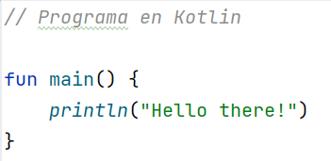
4.- Saludo en Kotlin
Los archivos en Kotlin tienen la extensión .kt.
Al contrario que en Java no requiere que todo sean clases.
La función principal main no es necesario que se encuentre dentro de una clase.
main puede recibir argumentos pero no es necesario indicarlo.
No es necesario indicar la visibilidad public/static en la función.
La función println está disponible sin necesidad de usar System.out.
La función readln captura como cadena lo introducido en la consola por teclado.
El ; al final de cada instrucción es opcional, por convención no debe usarse.
Los comentarios tanto de línea como de bloque son como en Java: // y /* */.
Greeting.kt

Slide 17
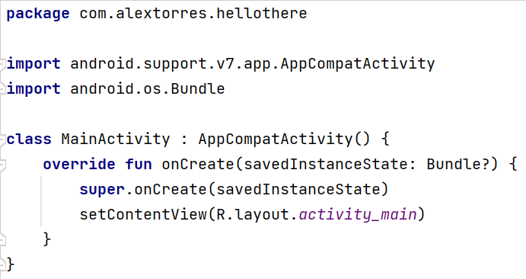
5.- Paquetes e importaciones
Como en Java, el paquete al que pertenece el archivo y las importaciones que se realicen se colocan en la parte superior del archivo.

Slide 18
6.- Tipos de datos en Kotlin
Numéricos
Se indican con las palabras reservadas Int, Float, Long, Short, Byte y Double
Decimales: Double (64 bits), Float (32 bits)
Enteros: Long (64 bits), Int (32 bits), Short (18 bits), Byte (8 bits)
Ejemplos de literales:
Tipo de número |  | Ejemplo
Entero | Int | 154
 | Long | 154L
 | Hexadecimal | 0x8F
 | Binario | 0b00010110
Decimal | Double | 154.8 1.548e2 (158x10²)
 | Float | 154.8f 154.8F

Slide 19
6.- Tipos de datos en Kotlin
Numéricos
Kotlin permite el uso del carácter subrayado (guion bajo) en los literales numéricos para facilitar la lectura de los mismos.
Ejemplos de literales:
2_000_000
44_294_051
6135_8442_0103_5610L

Slide 20
6.- Tipos de datos en Kotlin
Caracteres
Se indican con la palabra reservada Char.
Se utiliza la codificación UTF-16 por lo que los literales se pueden indicar con el carácter o con su representación UNICODE entre comillas simples.
Ejemplos de literales:
'N' → '\u004E'
'7' → ''\u0037'
No se pueden tratar como números.

Slide 21
6.- Tipos de datos en Kotlin
Caracteres
Existen una serie de caracteres de escape
\t Tabulación
\b Retroceso
\r Retorno de carro
\n Salto de línea
\' Apostrofe
\" Comilla doble
\\ Backslash
\$ Símbolo de dólar
\u+XXXX Símbolo Unicode (4 dígitos hexadecimales)

Slide 22
6.- Tipos de datos en Kotlin
Booleanos
Se indican con la palabra reservada Boolean.
Los valores posibles son verdadero y falso y sus literales:
true
false

Slide 23
6.- Tipos de datos en Kotlin
Cadenas
Se indican con la palabra reservada String.
Los literales de cadenas se indican con comillas dobles:
"Hello there!"
"Rick Sanchez"

Slide 24
6.- Tipos de datos en Kotlin
¡IMPORTANTE!
Cadenas
Con las triples comillas dobles la cadena admite saltos de línea, se conocen como raw strings (cadenas en crudo) en las que cuentan todos los caracteres englobados entre las comillas.
"""A veces no soy yo
Busco un disfraz mejor
Bailando hasta el apagón
Disculpad mi osadía"""

Slide 25
6.- Tipos de datos en Kotlin
¡IMPORTANTE!
Cadenas
Se pueden eliminar los espacios en blanco del principio y del final y los márgenes de la izquierda.
"""|A veces no soy yo
|Busco un disfraz mejor
|Bailando hasta el apagón
|Disculpad mi osadía""".trimMargin()
Por defecto el carácter | es el delimitador del margen pero se puede cambiar: trimMargin(">")

Slide 26
6.- Tipos de datos en Kotlin
¡IMPORTANTE!
Cadenas
Los string templates (plantillas de cadenas) permiten integrar las variables dentro de los strings, así usando el símbolo $ seguido del nombre de una variable, Kotlin lo sustituirá por el valor almacenado en la variable.
Si la variable es un objeto o se quiere operar con ella se debe envolver en llaves { }.
"El descuento es un $discount %"
"El precio es ${product.price} €"
""" |Libreta de cuadros $notebookPrice €
|Bolígrafo azul $penPrice €
| Total: ${notebookPrice + penPrice}
""".trimMargin()

Slide 27
6.- Tipos de datos en Kotlin
¡IMPORTANTE!
Cadenas
Se recomienda siempre el uso de string templates y de raw strings.
Se pueden concatenar cadenas con el carácter + pero se debe evitar su uso.
Se debe evitar el uso de varias instrucciones seguidas con println.

Slide 28
6.- Tipos de datos en Kotlin
Arrays
Los arrays son estructuras de datos de longitud fija que permiten almacenar varios valores del mismo tipo (números, caracteres, strings, booleanos, objetos).
1 2 3 4 5
"Rick", "Morty", "Summer"

Slide 29
7.- Declaración de variables
Mediante la palabra reservada var se declaran variables.
Las variables son como cajas que almacenan valores y estos valores pueden cambiar durante la ejecución del programa.
Kotlin es un lenguaje de tipado estático, esto significa que cuando una variable es de un tipo, ese tipo no puede cambiar (como Java).
Al declarar una variable se puede indicar o no el tipo de dato que se almacenara.
Si no se indica, Kotlin lo deducirá (inferred) dependiendo del tipo de dato que se asigne.

Slide 30
7.- Declaración de variables
Cuando se declara una variable obligatoriamente se debe realizar una de estas dos opciones:
Indicar el tipo de dato que se almacenará.
Indicar el valor que se almacenará (Kotlin deducirá el tipo de dato).
También se puede declarar una variable realizando las dos acciones:
indicar el tipo de dato y el valor que almacenará.

Slide 31
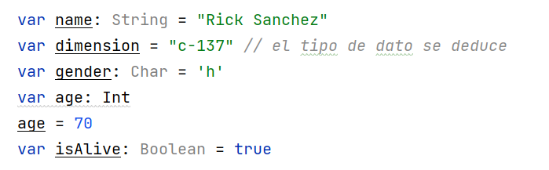
7.- Declaración de variables
Declaración de variables de tipos "simples"

Slide 32
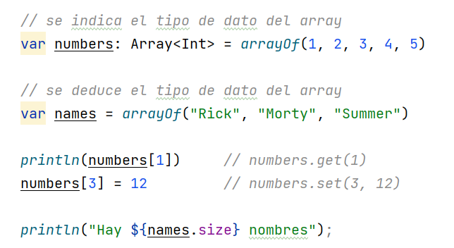
7.- Declaración de variables
Declaración de arrays
Son objetos y se crean mediante la clase Array, por ello disponen de los métodos get y set pero por convenciones está disponible también el uso de corchetes [ ].

Slide 33
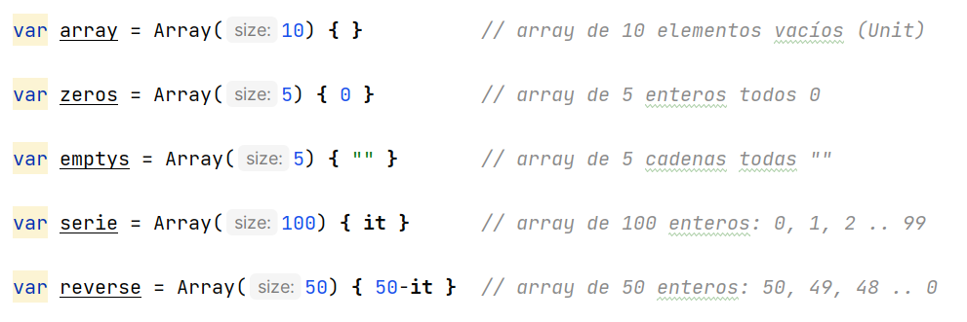
7.- Declaración de variables
Declaración de arrays
Se puede usar el constructor de la clase Array para indicar el tamaño e incluso una función lambda para rellenar los elementos.

Slide 34
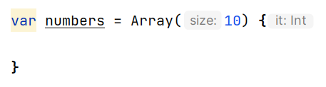
7.- Declaración de variables
Declaración de arrays
El código escrito entre llaves es una función lambda (anónima), que se explicarán más adelante.
En esta función lambda se dispone de la variable it que representa el número de iteración comenzando por cero.
Como IntelliJ IDEA por defecto tiene activadas las pistas en el código (hints), si se deja un salto de línea entre las llaves se mostrará esta información.

Slide 35
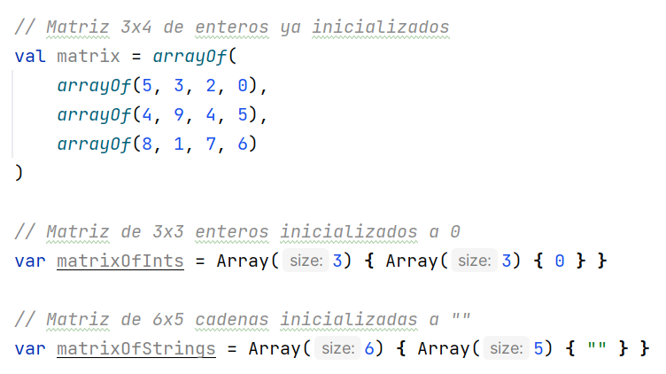
7.- Declaración de variables
Declaración de arrays multidimensionales
Los arrays multidimensionales son arrays en los que cada elemento es a su vez un array.
Los más comunes son las matrices que se pueden representar como una tabla.
Hay varias maneras de declarar un array multidimensional en Kotlin:
5 | 3 | 2 | 0
4 | 9 | 4 | 5
8 | 1 | 7 | 6

Slide 36
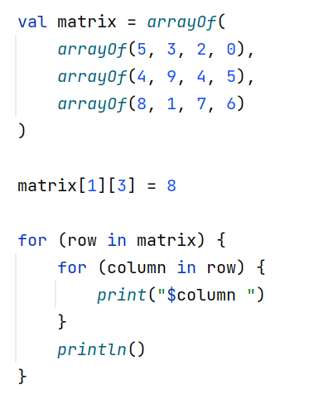
7.- Declaración de variables
El acceso a los elementos de la matriz se realiza con los índices de la fila y la columna.

Slide 37
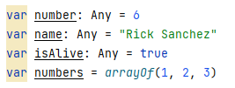
7.- Declaración de variables
Todos los tipos de variables son clases y en la jerarquía de Kotlin tienen una superclase que es Any (en Java sería Object).
Se puede declarar una variable indicando el tipo Any y luego asignar cualquier tipo de dato. Esta acción puede tener utilidad en algunos casos como se verá más adelante.

Slide 38
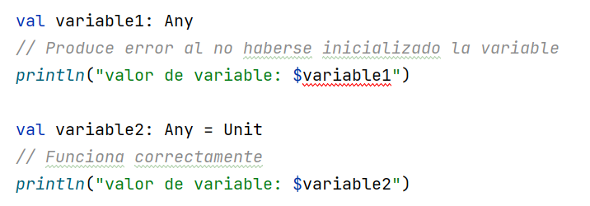
7.- Declaración de variables
Para poder usar una variable esta debe almacenar un valor.
Existe un tipo de dato que permite dejar vacía una variable Unit (en Java sería void).
Se puede declarar una variable indicando el tipo Any y luego asignar cualquier tipo de dato. Esta acción puede tener utilidad en algunos casos como se verá más adelante.

Slide 39
7.- Declaración de variables
Ámbito de las variables
El ámbito de una variable es el lugar donde se puede utilizar.
Como norma general una variable se podrá utilizar dentro de todo el bloque de código en el que se declare que se delimita por las llaves { }.
Una variable se podrá usar dentro de todo ese bloque, incluidos otros bloques que se contengan dentro.
Si una variable se declara fuera de un bloque { } se podrá utilizar en todos los archivos del proyecto.

Slide 40
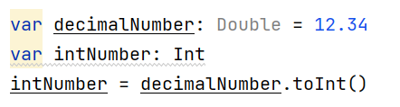
8.- Conversión de tipos
Si se quiere realizar una conversión de tipo de dato siempre se deberá usar un método de la clase del tipo de dato a convertir.
Por ejemplo, para convertir un Double a un Int, se deberá usar sobre la variable decima el método toInt de la clase Double.
Esta acción además truncará el valor y se perderá la parte decimal.

Slide 41

8.- Conversión de tipos
Los métodos para la conversión de tipos suelen ir precedidos de to:
toDouble() toFloat() toLong() toInt()
toChar() toShort() toByte() toString()
Cuando se pide un dato por teclado este siempre es una cadena, así que si se pide un número se debe convertir a entero o decimal según convenga:

Slide 42



9.- Declaración de constantes
Se usa la palabra reservada val para declarar constantes.
Su uso es similar al de las variables declaradas con val con la excepción de que una vez asignado un valor ya no se podrá cambiar durante la ejecución.
Aunque sí que se pueden asignar durante la ejecución del programa por ejemplo tras pedir un dato al usuario.

Slide 43
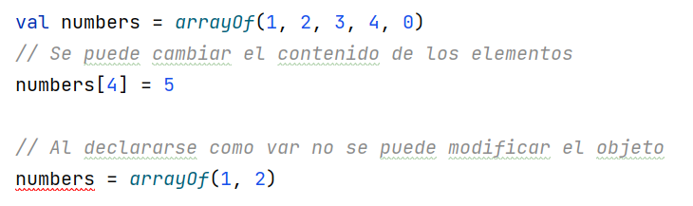
9.- Declaración de constantes
Los array y todos los objetos se pueden declarar como val y posteriormente cambiar los valores que almacenan.
Esto es debido a que son objetos y como val no se podrá cambiar la instancia que almacena, aunque sí se podrán cambiar los valores.

Slide 44
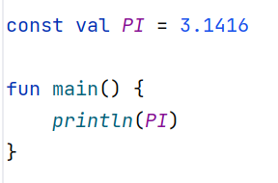
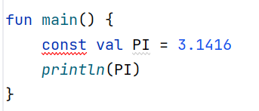
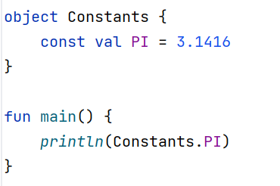
9.- Declaración de constantes
Se puede usar la palabra reservada const previamente a la declaración con val para declarar constantes de valores conocidos.
Estas constantes no podrán ser asignadas en tiempo de ejecución por eso deben de estar fuera de las funciones.
Las constantes con const sí se pueden declarar dentro de objetos declarados como singleton (clase con una única instancia que se verán más adelante).

Slide 45
10.- Operadores
Permiten crear expresiones. Son similares a los de Java
De signo: + -
Aritméticos: + - * / %
Asignación: = += -= *= /= %=
Incremento: ++ -- (puede ser pre-incremento o post-incremento)
Relacionales: == != < > <= >=
Lógicos: && || !
A nivel de bit: and or xor inv shl (desplazamiento ←) shr (desplazamiento →)

Slide 46
Práctica
Actividad 1
Primeros programas en Kotlin

Slide 47

11.- Null Safety
Uno de los errores más comunes y temidos que puede producirse cuando se programa es el odiado NullPointerException.
Este error ocurre cuando el programador no inicializa un objeto o por alguna razón no se ha inicializado.
Por defecto Kotlin no permite asignar null a las variables para evitar posibles errores.
Pero Kotlin sí que tiene soporte para el valor null de forma nativa.

Slide 48
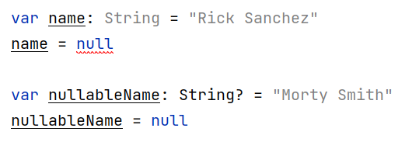
11.- Null Safety
Para declarar variables que puedan almacenar null en la declaración se debe usar el símbolo ? detrás del tipo de dato de la variable.

Slide 49
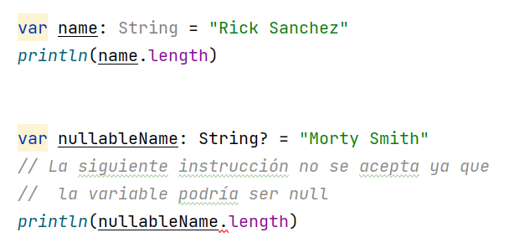
11.- Null Safety
Kotlin evitará realizar acciones que puedan dar error si la variable es null.

Slide 50
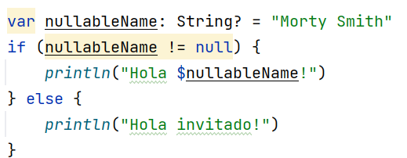


11.- Null Safety
Como en Java, para las variables que pueden almacenar null se puede hacer una comprobación previa antes de intentar acceder a ella.
Con el operador ? también permite realizar las comprobaciones anteriores de una manera más sencilla y reduciendo código.
Este operador permite comprobaciones simultaneas.

Slide 51
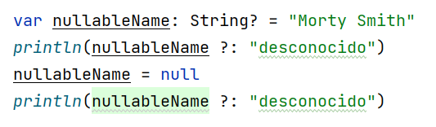
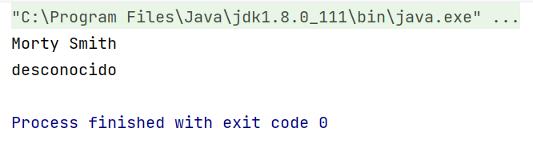

12.- Operador Elvis ?:
El operador Elvis ?: permite ofrecer un valor por defecto cuando una variable almacene el valor nulo.
El uso más común es conseguir un valor distinto de null cuando una propiedad es null o un método devuelve null.

Slide 52
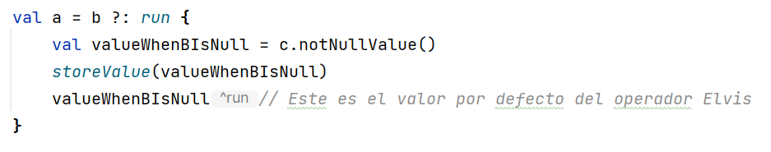
12.- Operador Elvis ?:
Este operador también se puede usar para lanzar una excepción.
Si se necesita ejecutar varias instrucciones tras el operador Elvis, estas se deberán incluir en un bloque de instrucciones tipo run { } (se explicará con detalle más adelante).
Se debe tener en cuenta que la última instrucción del bloque debe ser el valor a asignar en el caso de que la variable sea null.

Slide 53

13.- El operador !!
Cuando se esté muy seguro de que una variable que puede almacenar null no lo almacena, se puede utilizar el operador !! para evitar la comprobación de Kotlin.
En este caso si la variable almacena null se lanzará la excepción NullPointerException.
Este operador suele aparecer en migraciones de Java a Kotlin.
La filosofía de kotlin es contraria a su uso.

Slide 54
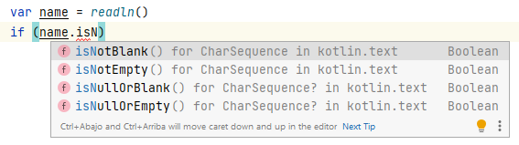
14.- Expresiones regulares
En todo lenguaje de programación es necesario comprobar si los valores introducidos por el usuario cumplen unas reglas específicas.
Una acción muy típica es comprobar si el usuario ha introducido un valor y si ese valor es una cadena vacía o no.
Estas comprobaciones en ocasiones pueden no ser suficientes para los requisitos del programa, en ese caso se deben usar expresiones regulares.

Slide 55
14.- Expresiones regulares
Las expresiones regulares son patrones de caracteres que permiten comprobar si una cadena de caracteres se ajusta al patrón o no.
Ejemplos típicos de comprobaciones con expresiones regulares:
Que un nombre no tenga números.
Que tenga una longitud concreta.
Que se siga un orden en los caracteres (DNI → 8 números y 1 letra).
Que sea un email.
…
Las expresiones regulares existen en muchos lenguajes de programación así que es importante conocer su funcionamiento.

Slide 56
14.- Expresiones regulares
Para crear una expresión regular en Kotlin se utiliza la clase Regex:
val checkDNI = Regex("expresión_regular")
Se permite indicar modificadores a la expresión regular:
val check = Regex("expresión_regular", RegexOption.IGNORE_CASE)
El diseño de expresiones regulares es una disciplina cuyo nivel de dificultad aumenta conforme se quieren comprobar patrones más complejos.
A continuación, se verá una pequeña guía del uso de las expresiones regulares que servirá para aprender a utilizarlas de una manera básica.

Slide 57
14.- Expresiones regulares
Agrupación
[ ] [abc] contiene cualquier carácter de entre los indicados.
[^ ] [^abc] contiene cualquier carácter que no sea de los indicados.
[ - ] [0-9] contiene cualquier carácter que se encuentre en el rango.
[^ - ] [^A-B] contiene cualquier carácter que no esté en el rango.
( | ) (x|y) contiene uno de los caracteres (separador |).
Cantidad de caracteres
{ } a{3} contiene exactamente 3 'a' seguidas.
{ ,} a{3,} contiene 3 o más 'a' seguidas.
{ , } a{3,5} contiene 3, 4 o 5 'a' seguidas.
* a* contiene 0 o más 'a'. Similar: a{0, }
+ a+ contiene 1 o más 'a'. Similar: a{1, }
? a? contiene 0 o 1 'a'. Similar: a{0,1}

Slide 58
14.- Expresiones regulares
Inicio – fin
^ ^hola empieza con "hola".
$ hola$ acaba con "hola".
^ $ ^hola$ exactamente "hola".
Otros
\\s el carácter espacio en blanco.
\\S cualquier carácter que no sea espacio en blanco.
\\w una letra.
\\C no es una letra.
\\d un dígito. Similar: [0-9]
\\D no es un dígito. Similar: [^0-9]

Slide 59
14.- Expresiones regulares
Ejemplos de expresiones regulares en Kotlin
// tiene 4 minúsculas
"[a-z]{4}"
// tiene 8 caracteres: letras y/o números
"[a-zA-Z0-9]{8}"
// 7 u 8 dígitos seguidos de 1 letra (DNI)
"^\d{7,8}\w{1}$"
// conjunto de letras, seguidas de arroba seguida, seguidas de un
// conjunto de letras, seguidas de un punto y seguido de 2 o 3
// letras → patrón simple para un email: rick_sanchez@mail.com
"^[a-z_.]+@[a-z]+\.[a-z]{2,3}$"

Slide 60
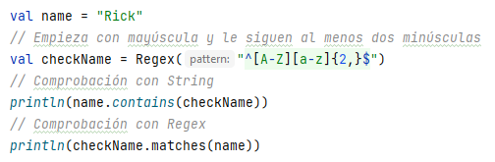
14.- Expresiones regulares
Comprobar si una variable cumple una expresión regular
Para comprobar si una variable cumple un patrón establecido en una expresión regular se pueden utilizar tanto métodos de la clase String como métodos de la clase Regex:
La clase Regex tiene más métodos con diferentes funcionalidades, entre ellos:
replace
find

Slide 61
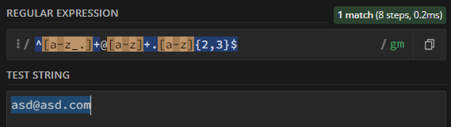
14.- Expresiones regulares
Para crear expresiones regulares se pueden consultar Cheat Sheets:
https://quickref.me/regex
También existen herramientas para comprobar el funcionamiento de una expresión regular:
https://regex101.com/

Slide 62
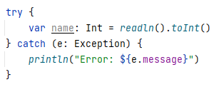
15.- Excepciones
Las excepciones se capturan con bloques try – catch de la misma manera que en Java.

